Slide 1
Расчет затрат на производство

Slide 2
Работая над проектом, вы научитесь:
организовывать свою деятельность.
Оценивать необходимое время, силы, результаты.
определять экономическую проблему, делать выбор, определять цену.
работать в группе.
работать на компьютере.
сравнивать различные источники, распознавать нужную информацию

Slide 3
А также вы узнаете:
Что такое технологическая карта
Какие бывают затраты
Как рассчитать сколько стоит обед

Slide 4
Этапы работы над проектом:
1. Определить тему проекта
2. Сформулировать цель проекта
3. Распределить роли в группе (сбор информации, конспектирование, подбор иллюстраций, подготовка презентации, устного ответа и т.д.)
4.Сделать презентацию; устное сообщение, письменный отчёт, обеспечить объектами наглядности
5. Провести рефлексию (что узнали, чему научились)

Slide 5
Результат проекта
презентация;
устное сообщение,
письменный отчёт,
объекты наглядности
И др.

Slide 6
Критерии оценивания проекта
степень включённости в групповую работу и чёткость выполнения отведённой роли;
количество новой информации использованной для выполнения проекта;
степень осмысления использованной информации;
оригинальность идеи, способа решения проблемы;
формулирование цели проекта;
уровень организации и проведения презентации: устного сообщения, письменного отчёта, обеспечения объёктами наглядности;
владение рефлексией;
творческий подход в подготовке объектов наглядности презентации.

Slide 7
В ходе работы над проектом рекомендуется заполнить следующие таблицы

Slide 8
Расчет затрат на производство
Перечень материалов
Наименование материала | Единица измерения | количество | Цена за единицу | Общие денежные затраты на материалы
1 2 3
Итого _________________________________
Notes:
Учащиеся объединяются в фирмы (группы по 3-4 человека), придумывают название своей фирмы, выбирают, какой конкретный товар они будут производить.
При выполнении проекта участники заполняют следующие таблицы:

Slide 9
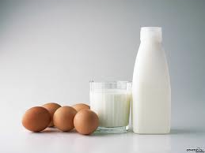
Приготовление омлета натурального Перечень материалов
Наименование материала | Единица измерения | количество | Цена за единицу, руб. | Общие денежные затраты на материалы, руб.
1Яйца 2 молоко 3 масло 4 соль 5 зелень | Шт. литр кг кг кг | 2 0,03 0,001 0,002 0,01 | 3,2 30 140 10 150 | 6,4 0,9 0,14 0,02 1,5
Итого __8, 96 руб___________

Slide 10
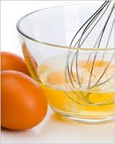
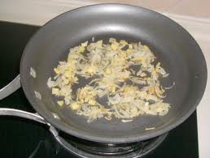
Перечень оборудования
Наименование оборудования | Единица измере ния | Количество | Цена за единицу, руб. (аренда) | Общие денежные затраты на аренду или покупку оборудования, руб.
1 печь 2 нож 3 доска разделочная 4 сковорода | Шт Шт Шт Шт шт | 1 1 1 1 1 | 1 1 1 1 1 | 1 1 1 1 1
Итого __5 руб_____________________________

Slide 11
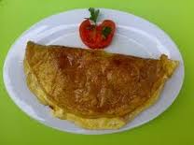
Технологическая карта
Итого затраты на производство 1 порции омлета составили: 8,96+5 =13,96 руб
Наименование операции | Содержание технологической операции
1 подготовка продуктов | Проверить качество яиц, вымыть их. Зелень перебрать, промыть и нарезать
2 приготовление омлета | Приготовить яично-молочную смесь, вылить На разогретую с маслом сковороду и жарить.
 | Как только масса начнет густеть, края ее завернуть с двух сторон к середине в виде пирожка.
3Правила подачи. | Положить готовый омлет на тарелку, полить растопленным маслом, посыпать зеленью и подать на стол.

Slide 12
Желаю успехов

